Slide 1

数据库系统概论
An Introduction to Database System
中国人民大学信息学院
School of Information,
Renmin University of China
2016

Slide 2
第十五章 内存数据库系统
15.1 概述
15.2 内存数据库的发展历程
15.3 内存数据库的特性
15.4 内存数据库的关键技术
15.5 小结

Slide 3
第十五章 内存数据库系统
15.1 概述
15.2 内存数据库的发展历程
15.3 内存数据库的特性
15.4 内存数据库的关键技术
15.5 小结

Slide 4
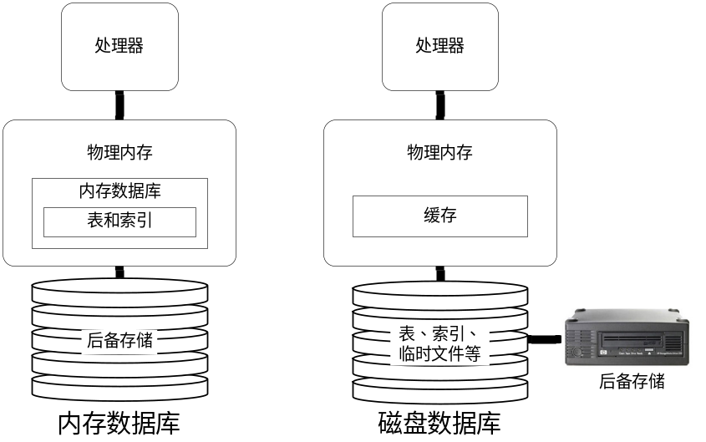
5.1 概述
内存数据库
  是系统将内存作为主存储设备的数据库系统
内存数据库与磁盘数据库的区别
消除了磁盘数据库中巨大的I/O代价
实现处理器对数据的直接访问，算法和代码效率更高
针对内存特性进行优化的存储结构、索引结构和操作算法进一步优化了内存数据库的性能

Slide 5
第十五章 内存数据库系统
15.1 概述
15.2 内存数据库的发展历程
15.3 内存数据库的特性
15.4 内存数据库的关键技术
15.5 小结

Slide 6
15.2.1内存数据库的雏形期
1969年IBM公司研制了世界上最早的数据库管理系统—基于层次模型的数据库管理系统IMS。
  在设计IMS时，IBM在一个系统中提供了两种数据管理方法，分别是采用内存存储的Fast Path和支持通用磁盘存储的IMS。
  在Fast Path中体现了内存数据库的主要设计思想，也就是将需要频繁访问，要求高响应速度的数据直接存放在物理内存中访问和管理。

Slide 7
15.2.2 内存数据库的研究发展期
1984年
  D J DeWitt等人发表了《内存数据库系统的实现技术》
    第一次提出了Main-Memory Database的概念。
1985年
  IBM推出了IBM 370上运行的OBE内存数据库
1986年
  RB Hagman提出了使用检查点技术实现内存数据库的恢复机制

Slide 8
内存数据库的研究发展期（续）
1986年（续）
  威斯康星大学提出了按区双向锁定模式解决内存数据库中的并发控制问题，并设计出MM-DBMS内存数据库。
  贝尔实验室推出了DALI内存数据库模型。
1987年
  ACM SIGMOD会议中提出以堆文件（HEAP FILE）作为内存数据库的数据存储结构。
  Southern Methodist大学设计出MARS内存数据库模型。

Slide 9
内存数据库的研究发展期（续）
1988年
  普林斯顿大学设计出TPK内存数据库
    多线程内存数据库技术实现了一种多阶段的查询处理技术。
1990年
  普林斯顿大学又设计出System M内存数据库
    System M由一系列操作服务线程构成，包括消息服务线程、事务服务线程、日志服务线程和检查点服务线程等。
    System M可以支持并发查询服务线程。

Slide 10
15.2.3内存数据库的产品成长期
1994年
  美国OSE公司推出了第一个商业化的，开始实际应用的内存数据库产品Polyhedra
1996年
  TimesTen公司成立并推出第一个商业版TimesTen2.0
1998年
  德国SoftwareAG推出了Tamino Database。

Slide 11
内存数据库的产品成长期（续）
1999年
  日本UBIT会社开发出XDB内存数据库产品。
  韩国Altibase公司推出Altibase内存数据库。
2000年
  奥地利的QuiLogic公司推出了SQL-IMDB。
2001年
  美国McObject推出eXtremeDB。
  加拿大Empress公司推出EmpressDB。

Slide 12
内存数据库的产品成长期（续）
2003年
  荷兰CWI研究院研制了基于列存储模型的内存数据库MonetDB
    其后又研制了基于向量处理技术的MonetDB/X100系统
    2008年推出其商业化版本Vectorwise
    2010年Ingres公司和CWI研究院合作推出了VectorWise 1.0版
    2011年3月VectorWise 1.5版

Slide 13
内存数据库的产品成长期（续）
2008年
  IBM收购Solid公司的内存数据库SolidDB成为IBM家族的一个产品
2011 年
  SAP 公司推出SAP HANA高性能分析应用系统
Oracle公司
  2008年率先推出软硬件集成设计的系统Oracle Exadata数据库器，2012年推出Oracle Exadata X3 Database In-Memory Machine。

Slide 14
第十五章 内存数据库系统
15.1 概述
15.2 内存数据库的发展历程
15.3 内存数据库的特性
15.4 内存数据库的关键技术
15.5 小结

Slide 15
15.3内存数据库的特性
（1）高吞吐率和低访问延迟
  内存的高带宽和低访问延迟保证了内存数据库具有较高的事务吞吐率和较低的查询处理延迟，能够支持高实时响应的应用需求
（2）并行处理能力
  多路处理器（SMP）、多核（Multicore）CPU以及多通道内存支持并行处理能力
（3）硬件相关性
  硬件技术在多核及众核处理器、高性能存储和高速网络等方面的发展为内存数据库提供了高并行处理、高性能存储访问以及高速连通的硬件平台

Slide 16
第十五章 内存数据库系统
15.1 概述
15.2 内存数据库的发展历程
15.3 内存数据库的特性
15.4 内存数据库的关键技术
15.5 小结

Slide 17
15.4.1数据存储
数据库的数据存储一般有行存储模型、列存储模型和混合模型。
  当前数据库中普遍采用的原则是在事务型数据库中采用行存储模型，而在分析型数据库中采用列存储模型。
行存储模型
  元组是连续存放的，适合事务处理中一次更新多个属性的操作，能够保证对多个属性的操作产生最小的内存访问。

Slide 18
数据存储（续）
列存储模型
  将关系按列进行垂直划分，相同属性的数据连续存储
  节省内存带宽，并且具有较高的数据访问局部性
混合存储模型
  PAX（Partition Attributes Across）
  把同一元组的所有属性值存储在一页内，在页内对元组进行垂直划分。

Slide 19
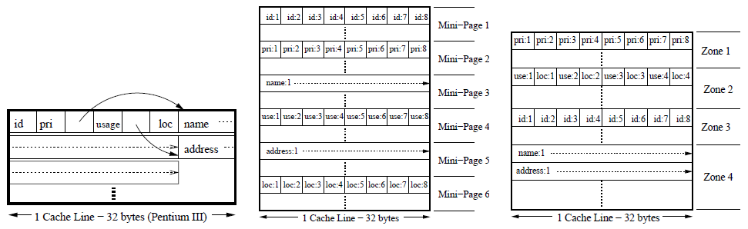
数据存储（示例）
行存储：记录连续存储
PAX：页面内属性连续存储
Data Morphing：按访问模式属性组连续存储

Slide 20
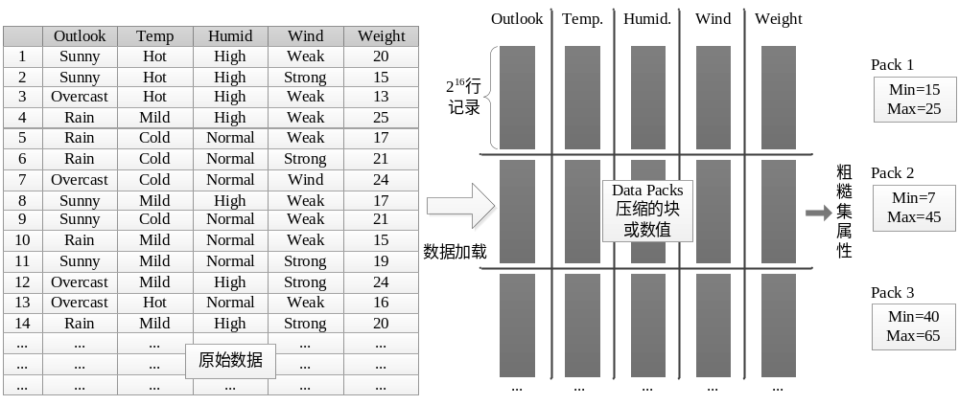
数据存储（示例）
Brighthouse的Data Pack机制：
  属性列按row group划分
  Data pack上建立粗糙集属性信息
  数据过滤时根据Data pack粗糙集信息对Data pack过滤

Slide 21
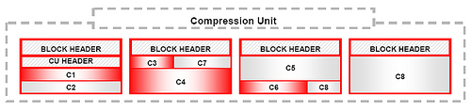
数据存储（示例）
Oracle Exadata的混合列压缩技术
  列存储做分段处理
  在分段内通过压缩技术组织不同列的混合数据块存储

Slide 22
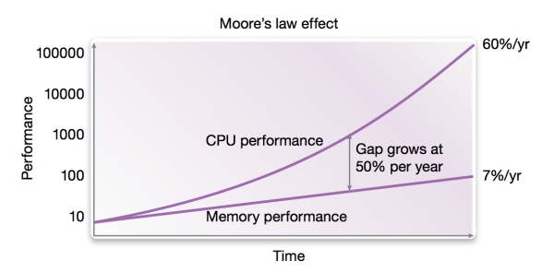
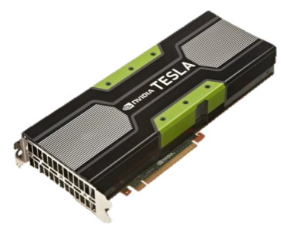
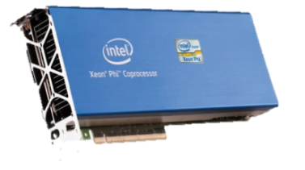
15.4.2查询处理及优化
内存数据库查询处理性能主要由两个因素决定：内存数据访问性能和内存数据处理性能
  内存数据访问性能由内存带宽和内存访问延迟决定
    内存性能的增长速度与CPU性能增长速度差距加大
    通过多级cache解决memory wall问题
  内存数据库的查询处理性能主要受处理器性能影响
    多核时代：不再单一依靠CPU主频提高，更多的处理核心提高了多核CPU的并行计算能力
    新兴的高性能计算新平台：GPGPU、Intel Xeon Phi

Slide 23
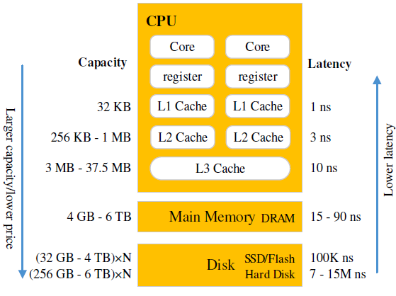
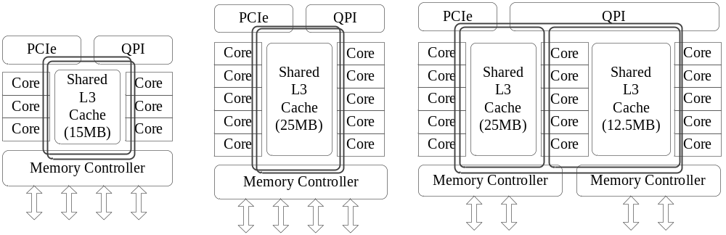
查询处理及优化（续）
一、面向cache特性的查询优化技术
  现代CPU使用硬件级的多级cache机制（L1、L2、L3 cache）优化内存访问
CPU中的多级cache机制

Slide 24
查询处理及优化（续）
Cache缓存机制：
  目标：减少cache miss
  Cache miss种类
    强制（Compulsory）失效：数据首次访问所产生
    容量（Capacity）失效：工作数据集超过cache容量而产生
    冲突（Conflict）失效：弱局部性数据将强局部性数据驱逐出cache所产生
TLB（Translation lookaside buffer）
  目标：减少页表缓存失效

Slide 25
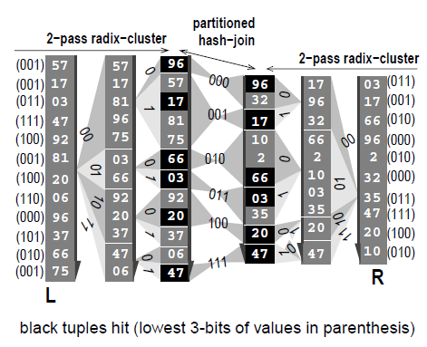
面向cache特性的查询优化技术（续）
  Cache性能优化算法是一类通过提高cache数据的空间局部性和时间局部性，从而减少cache失效、优化cache性能的算法。
  （1）cache-conscious查询优化技术
    通过Radix-Cluster多趟分区降低TLB失效
    通过分区将数据划分为cache大小数据集
    基于分区的HASH连接操作提高HASH连接
    时的cache性能

Slide 26
面向cache特性的查询优化技术（续）
  （2）cache-oblivious查询优化技术
    cache-oblivious主要采用分而治之的方法（divide-and-conquer）将一个任务递归地划分为一系列子任务，直到子任务能够放入cache

Slide 27
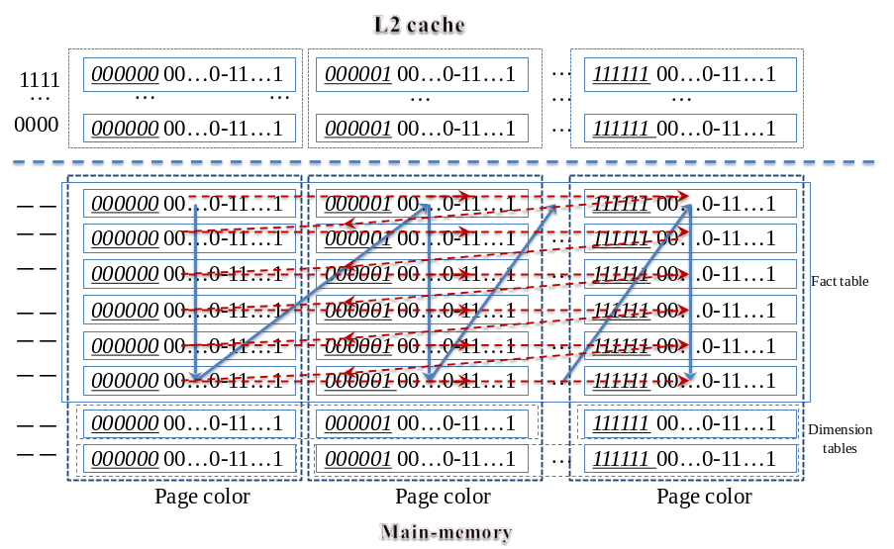
面向cache特性的查询优化技术（续）
  （3）page-coloring查询优化技术
    Page-color是一种内存虚拟地址向cache地址映射的机制，通过这种机制实现在物理地址与cache地址之间的快速转换
    较大的弱局部性数据集按page-color顺序列式扫描（W-order）
    在每一个page-color扫描阶段，弱局部性数据集只与cache中相同page-color的数据页产生cache争用
    降低了查询处理过程的整体cache冲突

Slide 28
查询处理及优化（续）
二、索引技术
  AVL树
    采用二叉树搜索，索引性能较高。但存储效率较低。
  B树
    是一种动态平衡的多路查找树，B树节点中存储数据较多，存储效率高，更新性能较好；
  T树
    是一种节点中包括多个关键字的平衡二叉树，既具有AVL树的查找性能，又具有与B树相近的存储效率和更新性能。

Slide 29

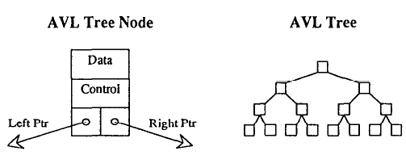
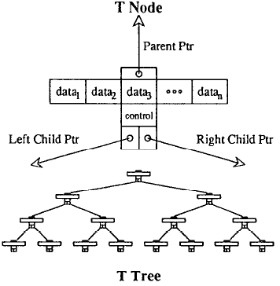
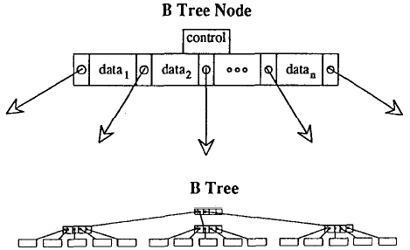
索引技术（续）

Slide 30
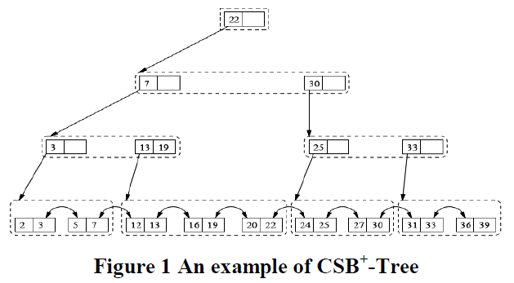
索引技术（续）
  CSB+树
    使用数组存储子节点，节点中只存储第一个子节点的指针，通过指针的偏移地址计算出其他子节点的地址

Slide 31
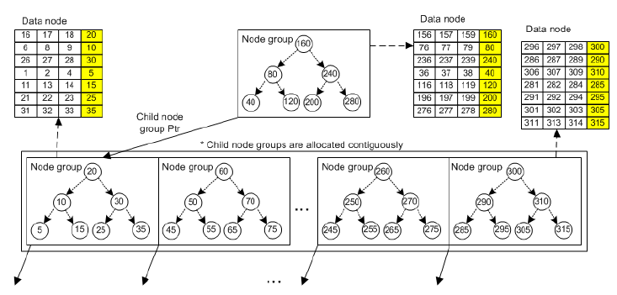
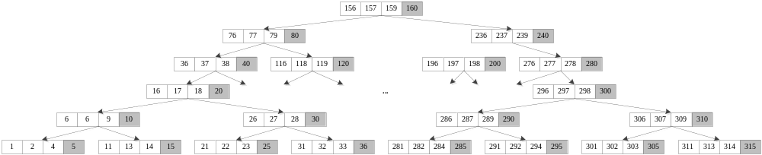
索引技术（续）
  CST树
    (A) 原始T树

Slide 32
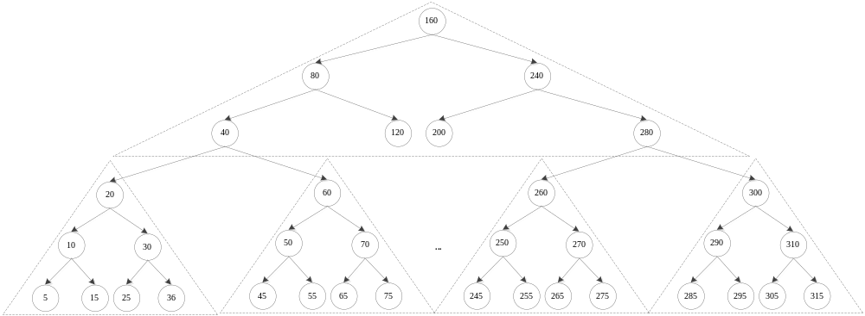
索引技术（续）
(B)为T树建立一个二叉搜索树,搜索树节点为T树节点最大值

Slide 33
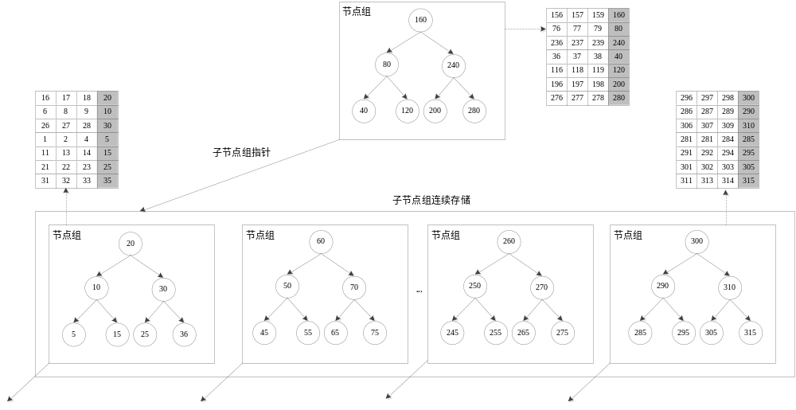
索引技术（续）
(C)子节点组连续数组存储，父节点只需要一个指针

Slide 34
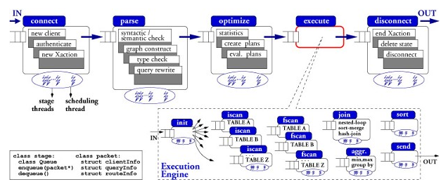
查询处理及优化（续）
三、多核并行处理技术
  在多核并行优化时需要查询算法需要改写为多核并行算法，将串行操作符并行化
  关键技术：并行处理时的共享cache优化，数据分区优化等技术
  示例：StagedDB系统将数据库的查询处理过程分解为一系列处理阶段，每个阶段有独立的任务队列和处理线程，查询任务被封装并依次通过各阶段的处理线程

Slide 35
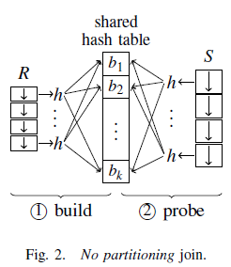
多核并行处理技术（哈希连接）
    1.无分区（No partitioning）HASH连接算法
      并行扫描连接表R，创建共享的HASH表
      并行扫描S表，每个扫描线程独立地向共享HASH表进行HASH探测，完成HASH连接操作

Slide 36
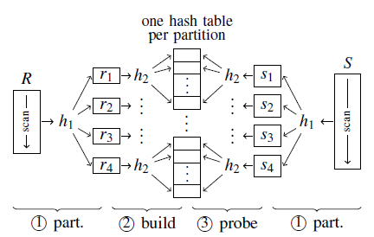
多核并行处理技术（哈希连接）
    2. 基于分区（Partitioned）的HASH连接算法
      对R表和S表按相同的HASH函数进行分区
      R表的每个分区创建独立的HASH表
      S表选择对应的分区与R表的HASH表进行连接操作

Slide 37
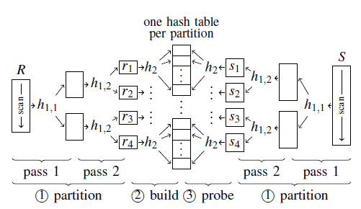
多核并行处理技术（哈希连接）
    3. Radix HASH连接算法
      通过radix多趟划分对R表和S表创建分区
      在分区中创建独立的HASH表
      完成基于R表和S表分区的并行HASH连接操作

Slide 38
多核并行处理技术（续）
四、众核并行处理技术
  多核处理器逐渐进入众核时代
    Intel Xeon CPU：
      计算单元少，核心功能强大，依赖多级Cache机制
    Intel MIC：
      更多通用处理核心和线程
    NVIDIA GPGPU ：
      上千个计算核心，通过SIMT掩盖内存访问延迟
    APU：
      实现GPU和CPU对整体内存空间的相互可见并能同时访问

Slide 39
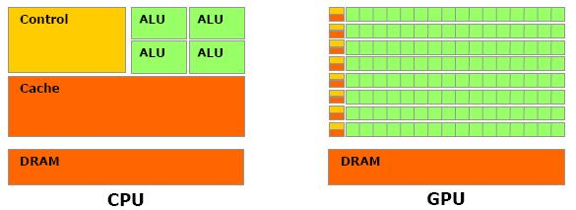
众核并行处理技术（续）
  当前GPU和APU平台上的数据库技术研究需要解决的关键问题包括：
    GPU数据库存储模型
    GPU与内存之间的数据传输优化技术
    GPU上的索引技术研究
    GPU数据压缩技术研究
    GPU关系操作算法研究
    GPU和CPU协同计算技术等

Slide 40
15.4.3 并发与恢复
一、并发控制
  内存数据库并发控制可以采用以下方法减少锁的开销
    （1）采用较大的锁粒度（如表级锁）；
    （2）采用乐观加锁方式；
    （3）减少锁的类型；
    （4）将锁信息存储在数据本身

Slide 41
并发控制（续）
  对于分析型内存数据库，并发控制的目标是减少多个查询时对cache的并发访问冲突，提高内存数据库的吞吐性能。
  不同查询任务并发包括OLTP和OLAP并发执行以及不同数据局部性特点的OLAP查询并发执行。

Slide 42
并发与恢复（续）
二、恢复机制
  由于内存的脆弱性和易失性，内存数据库数据需要在磁盘等非易失性存储介质中进行备份，并且在对数据更新进行处理时，需要将日志写到非易失性存储介质中。
  一些研究者提出了预提交、组提交等方法来降低日志I/O的代价，并且提出使用非易失性内存（如PCM、flash等）存储日志的方法。

Slide 43
恢复机制（续）
  在发生系统崩溃时：
    第一步，首先恢复热点数据，即执行事务所必须的数据；
    第二步，在后台恢复其他非热点数据。
    另外，也可根据数据在磁盘上的存储顺序、优先级（是否为热点数据）以及访问频率等参数来确定数据的装载顺序。

Slide 44
第十五章 内存数据库系统
15.1 概述
15.2 内存数据库的发展历程
15.3 内存数据库的特性
15.4 内存数据库的关键技术
15.5 小结

Slide 45
15.5 小结
大容量内存、flash、PCM存储、多核CPU、众核处理器、高性能网络传输等硬件技术的发展为内存数据库提供了良好的平台
内存数据库的软件结构相对简单，代码执行效率更高，不需要复杂的索引、物化视图等传统的数据库调优技术，具有更好的性价比
随着新硬件技术的不断发展，内存数据库新技术的挑战与机遇是当前学术界和产业界关注的焦点问题

